Slide 1
Démonstration Pour L’utilisation de L’application Web Pour Les Projets CNEPRU

Slide 2
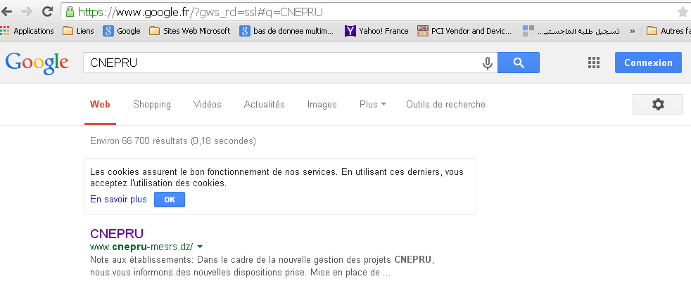
Comment accéder à la plate forme ?
Via Google Chrome
Saisir L’URL Du site
http://www.cnepru-mesrs.dz/CNEPRU/AccueilPrincipal.jsp

Slide 3
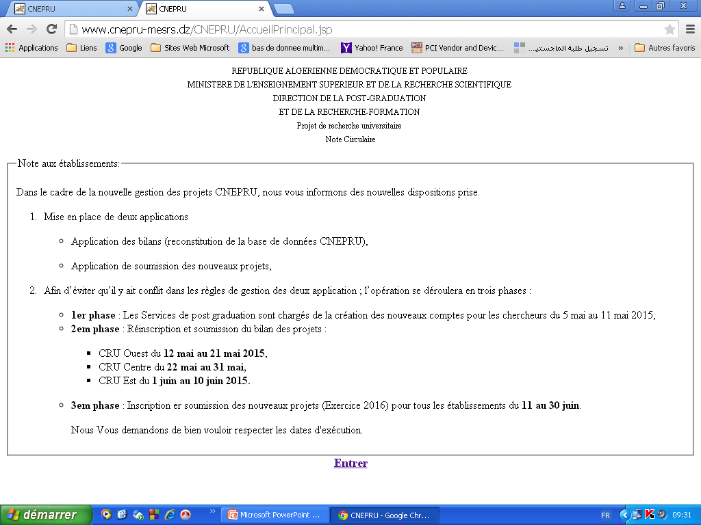

Slide 4
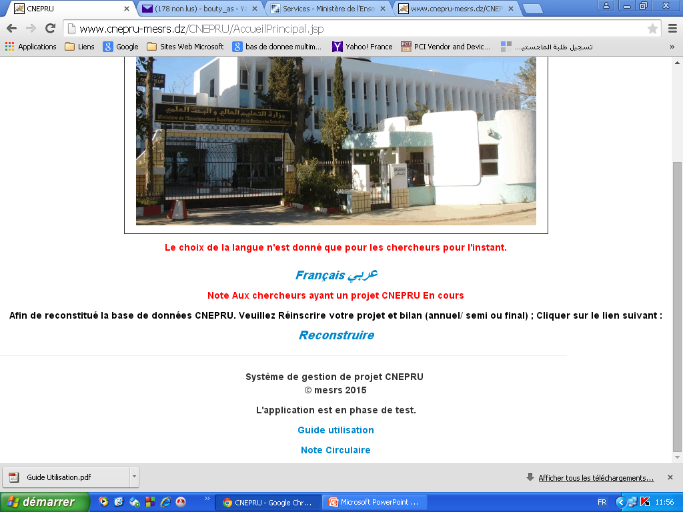
Pour Les Chercheurs

Slide 5
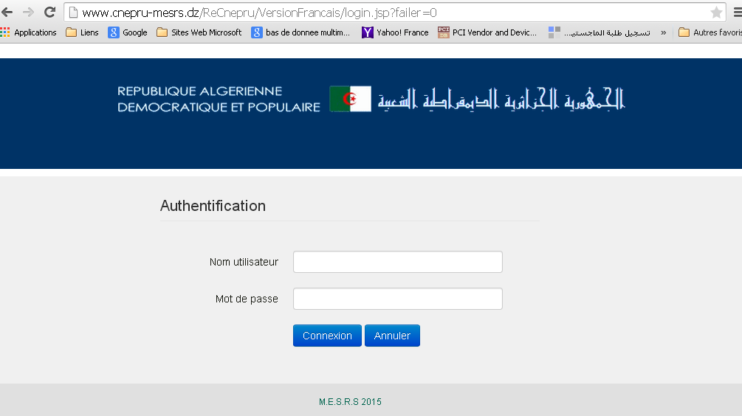
Reconstruire : pour les chercheurs

Slide 6
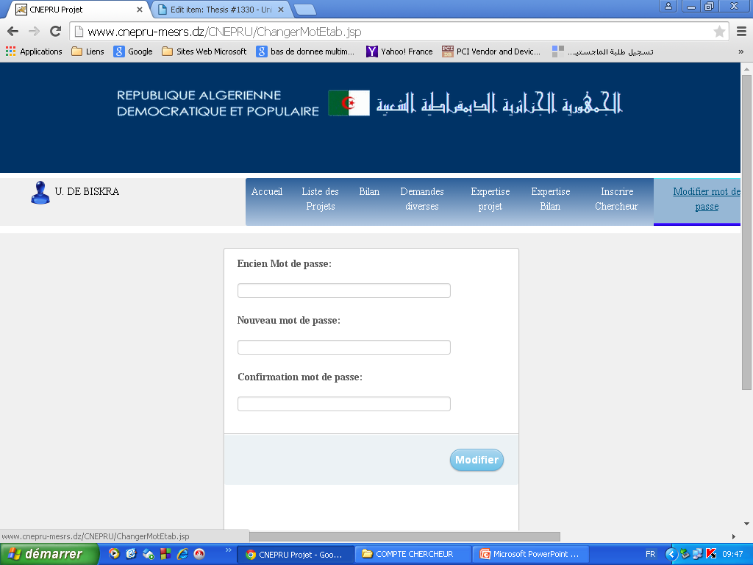
Comment changer le mot de passe ?
Ecrire l’ancien mot de passe
01
02
Ecrire le nouveau mot de passe
03
04

Slide 7
Merci Pour votre attention
Guide Utilisation.pdf

